Slide 1


























Slide 2

KHỞI ĐỘNG

Slide 3
Đọc đoạn 1 bài “Ngu Công xã Trịnh Tường” và TLCH: “Ông Lìn đã làm thế nào để đưa được nước về thôn?”

Slide 4
Đọc đoạn 3 bài “Ngu Công xã Trịnh Tường” và nêu nội dung chính của bài.

Slide 5
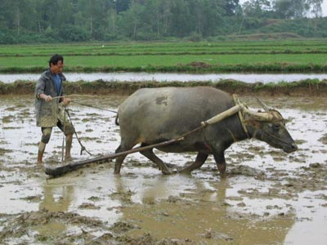
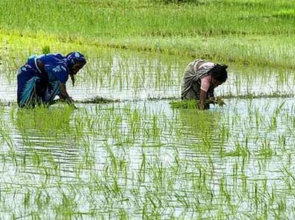
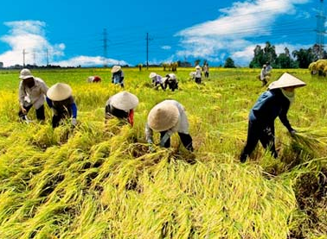
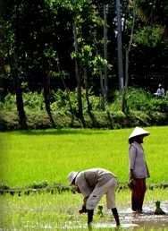
Các bức ảnh trên cho em thấy điều gì?

Slide 6


Tập đọc
CA DAO VỀ LAO ĐỘNG SẢN XUẤT

Slide 7

Đọc trôi chảy, lưu loát toàn bài. Đọc đúng các tiếng, từ khó dễ lẫn do ảnh hưởng của phương ngữ.
1
MỤC TIÊU
Đọc diễn cảm bài văn với giọng tâm tình nhẹ nhàng
2
Hiểu nghĩa các từ khó và ý nghĩa của các bài ca dao.
3

Slide 8


Các hoạt động chính
1
2
Luyện đọc thành tiếng
Tìm hiểu bài
3
Luyện đọc diễn cảm

Slide 9


1

Slide 10
CA DAO VỀ LAO ĐỘNG SẢN XUẤT
Cày đồng đang buổi ban trưa
Mồ hôi thánh thót như mưa ruộng cày
Ai ơi bưng bát cơm đầy
Dẻo thơm một hột, đắng cay muôn phần!
Người ta đi cấy lấy công
Tôi nay đi cấy còn trông nhiều bề
Trông trời, trông đất, trông mây
Trông mưa, trông nắng, trông ngày, trông đêm
Trông cho chân cứng đá mềm
Trời yên biển lặng mới yên tấm lòng.
Ơn trời mưa nắng phải thì
Nơi thì bừa cạn, nơi thì cày sâu.
Công lênh chẳng quản bao lâu
Ngày nay nước bạc, ngày sau cơm vàng
Ai ơi! chớ bỏ ruộng hoang
Bao nhiêu tấc đất tấc vàng bấy nhiêu.

Slide 11

Chia đoạn
1
Cày đồng đang buổi ban trưa
Mồ hôi thánh thót như mưa ruộng cày
Ai ơi bưng bát cơm đầy
Dẻo thơm một hột, đắng cay muôn phần!

Slide 12
Chia đoạn
2
Ơn trời mưa nắng phải thì
Nơi thì bừa cạn, nơi thì cày sâu.
Công lênh chẳng quản bao lâu
Ngày nay nước bạc, ngày sau cơm vàng
Ai ơi! chớ bỏ ruộng hoang
Bao nhiêu tấc đất tấc vàng bấy nhiêu.

Slide 13
Chia đoạn
3
Người ta đi cấy lấy công
Tôi nay đi cấy còn trông nhiều bề
Trông trời, trông đất, trông mây
Trông mưa, trông nắng, trông ngày, trông đêm
Trông cho chân cứng đá mềm
Trời yên biển lặng mới yên tấm lòng.

Slide 14
CA DAO VỀ LAO ĐỘNG SẢN XUẤT
Cày đồng đang buổi ban trưa
Mồ hôi thánh thót như mưa ruộng cày
Ai ơi bưng bát cơm đầy
Dẻo thơm một hột, đắng cay muôn phần!
Người ta đi cấy lấy công
Tôi nay đi cấy còn trông nhiều bề
Trông trời, trông đất, trông mây
Trông mưa, trông nắng, trông ngày, trông đêm
Trông cho chân cứng đá mềm
Trời yên biển lặng mới yên tấm lòng.
Ơn trời mưa nắng phải thì
Nơi thì bừa cạn, nơi thì cày sâu.
Công lênh chẳng quản bao lâu
Ngày nay nước bạc, ngày sau cơm vàng
Ai ơi! chớ bỏ ruộng hoang
Bao nhiêu tấc đất tấc vàng bấy nhiêu.

Slide 15






Luyện đọc từ,
câu khó

Slide 16



Luyện đọc câu
Luyện đọc từ
Cày đồng đang buổi ban trưa,
Mồ hôi thánh thót như mưa ruộng cày.
Ai ơi, bưng bát cơm đầy,
Dẻo thơm một hạt đắng cay muôn phần!
chẳng quản bao lâu
công lênh
lấm lòng
thánh thót

Slide 17
Giải nghĩa từ

Slide 18
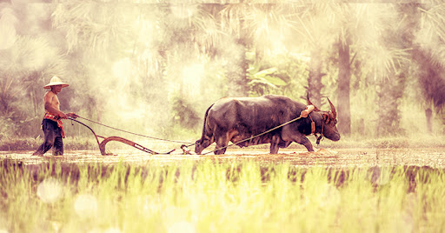

mồ hôi thánh thót
là nhỏ từng giọt liên tục như giọt mưa.

Slide 19

mưa nắng phải thì. “thì” có nghĩa là
thời điểm tốt nhất, thuận lợi nhất để cho một hoạt động thu được kết quả tốt

Slide 20
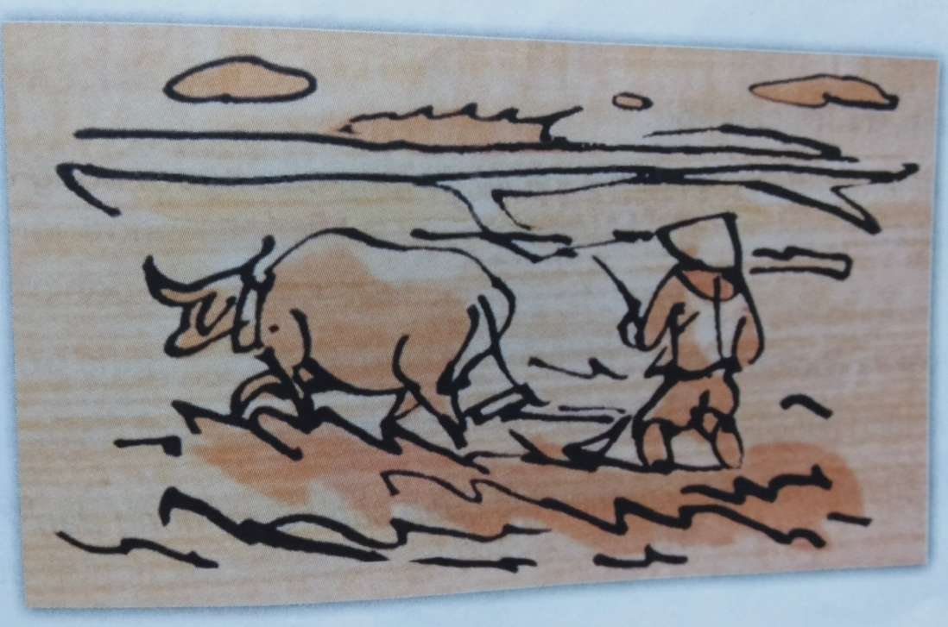
thời điểm tốt nhất, thuận lợi nhất để cho một hoạt động thu được kết quả tốt
  lúa cấy đúng thì
công lênh
sức lực, trí tuệ bỏ ra để lao động

Slide 21
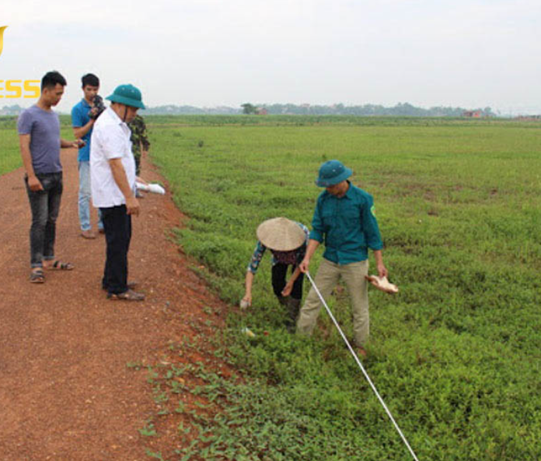

tấc
đơn vị cũ đo diện tích ruộng đất, bằng một phần mười thước, tức bằng 2,4 mét vuông (tấc Bắc Bộ), hoặc 3,3 mét vuông (tấc Trung Bộ)

Slide 22
Tìm hiểu bài

Slide 24





Tìm những hình ảnh nói lên nỗi vất vả, lo lắng của người nông dân trong sản xuất.
Những câu nào thể hiện tinh thần lạc quan của người nông dân?
Tìm những câu thơ ứng vói mỗi nội dung: Khuyên người nông dân chăm chỉ cấy cày; thể hiẹn quyết tâm trong lao động săn xuất; nhắc người ta nhớ ơn người làm ra hạt gạo.?
Học thuộc lòng các bài ca dao.

Slide 25




Tìm những hình ảnh nói lên nỗi vất vả, lo lắng của người nông dân trong sản xuất.

Slide 26

Nỗi vất vả
Sự lo lắng
Cày đồng buổi trưa, mồ hôi như mưa ruộng cày. Bưng bát cơm đầy, dẻo thơm một hạt, đắng cay muôn phần.
Đi cấy còn trông nhiều bề: Trông trời, trông đất, trông mây, trông mưa, trông nắng, trông ngày, trông đêm, trông cho chân cứng đá mềm; trời yên, biển lặng mới yên tấm lòng.

Slide 27
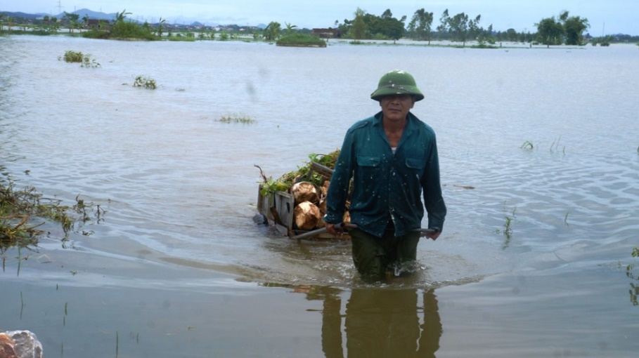

Trong lao động, sản xuất người nông dân phải làm việc như thế nào và tâm trạng của của họ ra sao?
Ý1: Nỗi vất vả và sự lo lắng của người nông dân trong sản xuất

Slide 28




Những câu nào thể hiện tinh thần lạc quan của người nông dân?
Công lênh chẳng quản lâu đâu,
Ngày nay nước bạc, ngày sau cơm vàng.

Slide 29
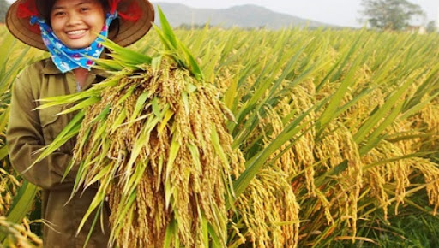
Bài ca dao thứ 2 nói về phẩm chất gì của người nông dân?
Ý2: Tinh thần lạc quan của người nông dân.

Slide 30
Câu 3
Tìm những câu thơ ứng vói mỗi nội dung dưới đây:
a) Khuyên người nông dân chăm chỉ cấy cày
b) Thể hiện quyết tâm trong lao động sản xuất
c) Nhắc người ta nhớ ơn người làm ra hạt gạo.

Slide 31

Khuyên người nông dân chăm chỉ cấy cày
Ai ơi đừng bỏ ruộng hoang
Bao nhiêu tấc đất tấc vàng bấy nhiêu
Thể hiện quyết tâm trong lao động sản xuất
Trông cho chân cứng đá mềm,
Trời yên, biển lặng mới yên tấm lòng
Nhắc người ta nhớ ơn người làm ra hạt gạo.
Ai ơi bưng bát cơm đầy
Dẻo thơm một hạt đắng cay muôn phần

Slide 32

Lao động vất vả trên ruộng đồng của người nông dân mang lại cuộc sống ấm no, hạnh phúc cho mọi người.

Slide 33

Luyện đọc
diễn cảm

Slide 34

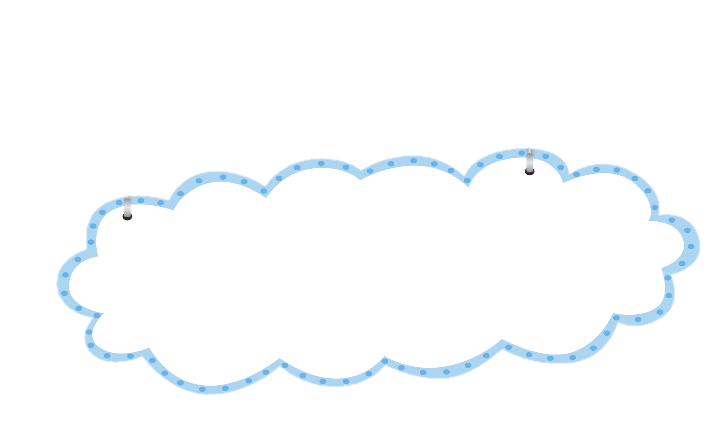
Đọc với giọng tâm tình, nhẹ nhàng.

Slide 35








Tiêu chí
Bình thường
Tốt
Rất tốt
Đọc đúng tiếng, đúng từ.
1
Ngắt nghỉ hơi đúng.
2
Cường độ, tốc độ đọc đạt yêu cầu.
3
4
Giọng đọc phù hợp và diễn cảm.

Slide 36
CA DAO VỀ LAO ĐỘNG SẢN XUẤT
Cày đồng đang buổi ban trưa
Mồ hôi thánh thót như mưa ruộng cày
Ai ơi bưng bát cơm đầy
Dẻo thơm một hột, đắng cay muôn phần!
Người ta đi cấy lấy công
Tôi nay đi cấy còn trông nhiều bề
Trông trời, trông đất, trông mây
Trông mưa, trông nắng, trông ngày, trông đêm
Trông cho chân cứng đá mềm
Trời yên biển lặng mới yên tấm lòng.
Ơn trời mưa nắng phải thì
Nơi thì bừa cạn, nơi thì cày sâu.
Công lênh chẳng quản bao lâu
Ngày nay nước bạc, ngày sau cơm vàng
Ai ơi! chớ bỏ ruộng hoang
Bao nhiêu tấc đất tấc vàng bấy nhiêu.

Slide 37
3
Người ta đi cấy lấy công
Tôi nay đi cấy còn trông nhiều bề
Trông trời, trông đất, trông mây
Trông mưa, trông nắng, trông ngày, trông đêm
Trông cho chân cứng đá mềm
Trời yên biển lặng mới yên tấm lòng.

Slide 38
Thi đọc
diễn cảm

Slide 39
Học thuộc lòng 3 bài thơ

Slide 40
Thi đọc
thuộc lòng

Slide 41
Vận dụng
Tìm các bài ca dao khác cũng nói về lao động sản xuất?

Slide 42

Rủ nhau đi cấy đi cày
Bấy giờ khó nhọc, có ngày phong lưu.
Trên đồng cạn, dưới đồng sâu
Chồng cày, vợ cấy, con trâu đi bừa.

Slide 43
Em là con gái đồng chiêm,
Gieo mạ cấy lúa, lại thêm trồng màu.
Ươm tơ, dệt vải nhuộm màu,
May áo bền chắc theo trâu cày bừa.

Slide 44
2
Quê ta đồng trắng, nước trong,
Lúa gạo thì ít, rêu rong thì nhiều.
Dặn con phải nhớ lầy điều,
Muốn cho no ấm phải sớm chiều siêng năng.

Slide 45
Dặn dò
- Học thuộc lòng các bài ca dao
- Chuẩn bị bài sau: Ôn tập

Slide 46
Tạm biệt!
Tạm biệt!

Slide 48
2
3

Slide 49







Slide 50
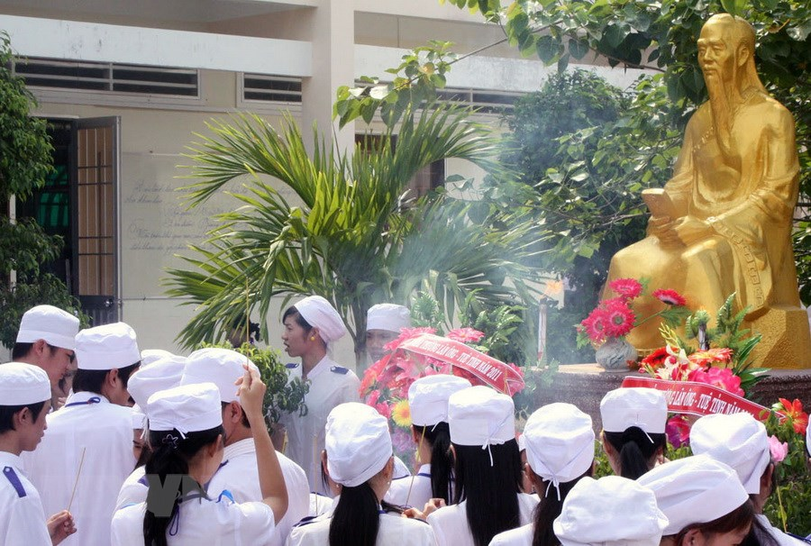


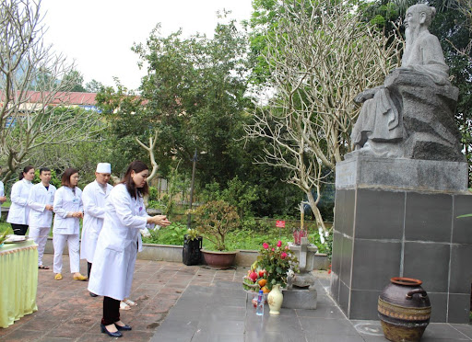
Một số nơi tưởng niệm danh y Hải Thượng Lãn Ông tại bệnh viện.

